Slide 1
Формирование банка Комплектов Оценочной Документации для проведения Государственной итоговой аттестации 2026 в форме демонстрационного экзамена

Slide 2
Выступление подготовлено разработчиком ФГОС 19.01.18, экспертом-разработчиком КОМ 19.01.18-6-2025, преподавателем ПЦ «СТТиД»
Демченко Татьяной Анатольевной

Slide 3



Демонстрационный экзамен

Slide 4
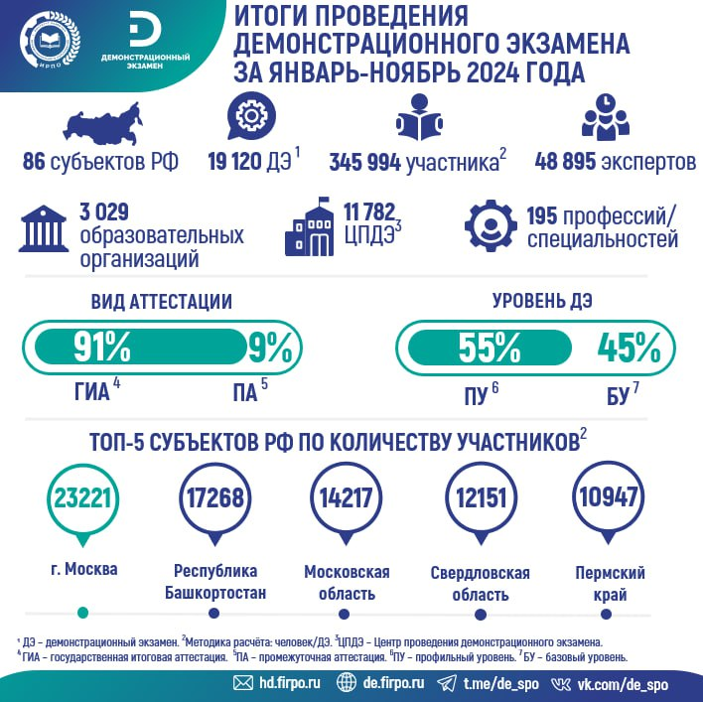

Slide 5
Субъекты разработки КОМ:
Федеральный Институт Развития Профессионального образования
Эксперты-разработчики, инициативная рабочая группа
Организации-работодатели

Slide 6
Банк КОД
Что это?
Зачем нужен?

Slide 7
Этапы формирования банка КОД
Анализ требований
Сбор и разработка материалов
Экспертиза и апробация
Систематизация и хранения
Обновление и поддержка
ФГОС

Slide 8
Преимущества использования банка КОД
Улучшение качества образования
Гибкость в организации экзаменов
Объективность оценки

Slide 9


Slide 10
Спасибо за внимание!

Slide 11
Выступление подготовлено разработчиком ФГОС 19.01.18, экспертом-разработчиком КОМ 19.01.18-6-2025, преподавателем ПЦ «СТТиД»
Демченко Татьяна Анатольевна
По вопросам обращаться на почту tad71@rambler.ru или по телефону 79511522990

